Slide 1

Создание решения по распознаванию и регистрации нарушений пешеходами при прохождении через регулируемый пешеходный переход с использованием технологий искусственного интеллекта
22.02.2022 ПЕТРОЗАВОДСК АВТОР – ПАНТЕЛЕЕВ НИКИТА
kitoblak@gmail.com
Roboskills 2022 International Robotics Competitions +
Отборочный этап РобоФинист 2022 Петрозаводск
Свободная творческая категория

Slide 2
ОПИСАНИЕ ТЕХНОЛОГИИ
СБОР ИНФОРМАЦИИ (ВИДЕОПОТОК)
РАСПОЗНАВАНИЕ И РЕГИСТРАЦИЯ ФАКТА
(ПРОГРАММА)
ОБЕСПЕЧЕНИЕ МАСШТАБИРОВАНИЯ
(ПЛАТФОРМА JETSON NANO)
СБОР ИНФОРМАЦИИ С КАМЕРЫ НАБЛЮДЕНИЯ // ПОТОК С КАМЕРЫ
РАСПОЗНАВАНИЕ И РЕГИСТРАЦИЯ ФАКТА ПЕРЕХОДА ЧЕЛОВЕКОМ ПЕШЕХОДНОГО ПЕРЕХОДА НА КРАСНЫЙ СВЕТ // PYTHON, IMAGEAI, YOLOV3, OPENCV, COLORTHIEF, CSV
ОБЕСПЕЧЕНИЕ МАСШТАБИРОВАНИЯ // NVIDIA JETSON NANO, LINUX, CUDA

Slide 3
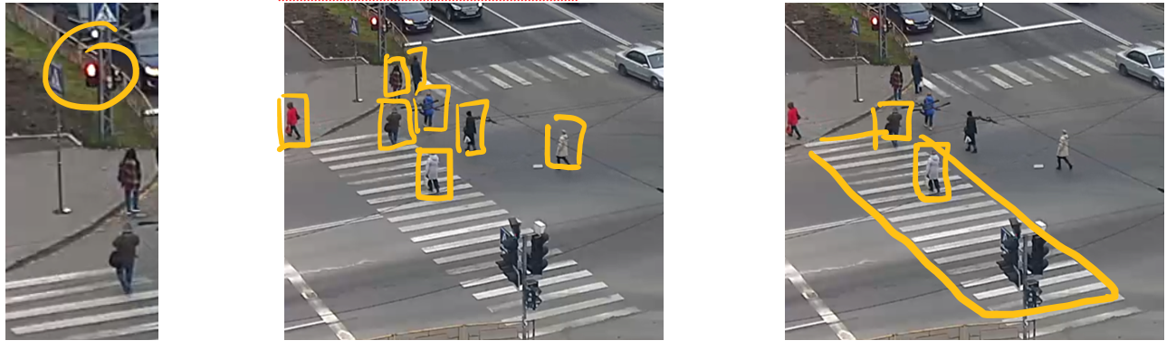
РАСПОЗНАВАНИЕ И РЕГИСТРАЦИЯ на основе нейросетевых технологий
- РАСПОЗНАЕТСЯ ЦВЕТ СВЕТОФОРА
- ЕСЛИ КРАСНЫЙ – ТО РАБОТАЕМ ДАЛЬШЕ
- БЕРЕТСЯ КАЖДЫЙ ДЕСЯТЫЙ ФРЕЙМ ПОТОКА
- НЕЙРОСЕТЬЮ РАСПОЗНАЕТСЯ ЧЕЛОВЕК
- ПОЛУЧАЕМ BOUNDING BOX С КООРДИНАТАМИ
- У НАС ЕСТЬ ПОЛИГОН С КООРДИНАТАМИ ПЕШЕХОДНОГО ПЕРЕХОДА
- ПРОВЕРЯЕМ, НАХОДЯТСЯ ЛИ КООРДИНАТЫ ПЕШЕХОДА ВНУТРИ ПОЛИГОНА ПЕШЕХОДНОГО ПЕРЕХОДА
- ФАКТ НАРУШЕНИЯ СОХРАНЯЕТСЯ В ФАЙЛ CSV

Slide 4
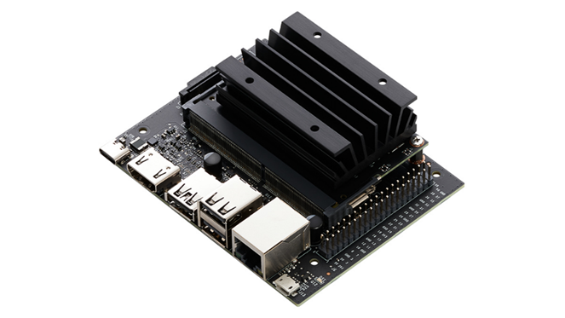
МАСШТАБИРОВАНИЕ РЕШЕНИЯ
МАСШТАБИРУЕМОСТЬ – ЭТО БЫСТРОЕ ДОБАВЛЕНИЕ ДРУГИХ ПЕШЕХОДНЫХ ПЕРЕХОДОВ ДЛЯ РАСПОЗНАВАНИЯ НАРУШЕНИЙ
ЧТОБЫ ОБЕСПЕЧИТЬ МАСШТАБИРУЕМОСТЬ:
NVIDIA JETSON NANO
LINUX С ДРАЙВЕРАМИ CUDA ЯДЕР
ГОТОВЫЙ ОБРАЗ СИСТЕМЫ LINUX ОТ РАЗРАБОТЧИКОВ ПЛАТФОРМЫ
НАДЕЖНОСТЬ И ПРОСТОТА LINUX
СОЗДАН ОБРАЗ НАСТРОЕННОЙ СИСТЕМЫ С УСТАНОВЛЕННЫМ PYTHON, ПРОГРАММЫ С ИСПОЛЬЗУЕМЫМИ БИБЛИОТЕКАМИ
ЭТО ПОЗВОЛЯЕТ ДОБАВЛЯТЬ ПЕШЕХОДНЫЕ ПЕРЕХОДЫ ДЛЯ АНАЛИЗА С МИНИМУМ УСИЛИЙ

Slide 5
Готовое решение по поиску нарушений
Это решение:
Актуальное – заказ местного интернет-провайдера
Стабильно работающее – работа по принципу 24/7
Является готовой программно-аппаратной системой – программа + платформа Nvidia Jetson Nano
Цель – Создание автоматизированной системы сбора статистики нарушений пешеходами при прохождении через регулируемый пешеходный переход.
Цель достигнута
Программно-аппаратная система создана
Заказчик принял работы

